Slide 1
数字逻辑与数字系统

Slide 2
第二章 组合逻辑

Slide 3
内容
概述
组合逻辑分析
组合逻辑设计
组合逻辑电路的等价变换
数据选择器与分配器
译码器和编码器
数据比较器和加法器
奇偶校验器

Slide 4
概述
数字系统是由具有各种功能的逻辑部件组成的，这些逻辑部件按其结构可分为组合逻辑电路和时序逻辑电路两大类型。
由各种门电路组合而成且无反馈的逻辑电路，称为组合逻辑电路，简称组合逻辑。
本章介绍组合逻辑的分析方法和设计方法。在此基础上介绍常用的组合逻辑功能构件，它们在工程应用中非常有用。

Slide 5
2.1 组合逻辑分析
组合逻辑电路在结构上不存在输出到输入的反馈通路，因此输出状态不影响输入状态。
组合逻辑电路的特点是：任意时刻的输出状态取决于该时刻输入信号的状态，而与信号作用前电路的状态无关。
所谓组合逻辑分析，就是根据已知逻辑电路图，找出组合逻辑电路的输入与输出关系，确定在什么样的输入取值组合下对应的输出为1。
组合逻辑电路分析的一般过程可以是：阅读组合逻辑电路图→列写布尔表达式、列出真值表、画出数字波形图→指出电路的逻辑功能。

Slide 6
2.1 组合逻辑分析
实际分析时不一定按照上述步骤按部就班进行。
对于较简单的逻辑电路，可以通过“逐级电平推导”法由电路直接推知其逻辑功能。
对于较复杂的逻辑电路，一般只要列出逻辑表达式，便可从表达式推知该电路所能实现的逻辑功能。
只有在迫不得已的情况下，才需要列出真值表，并从真值表中推知它的逻辑功能。

Slide 7
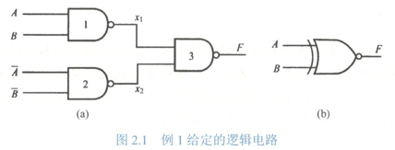
2.1 组合逻辑分析
逐级电平推导法
逐级电平推导法，是先假定输出为某一值(逻辑1或0),然后逐级向前推导，直到推得输入的值。
【例1】 分析图2.1(a)所示电路的逻辑功能。

Slide 8
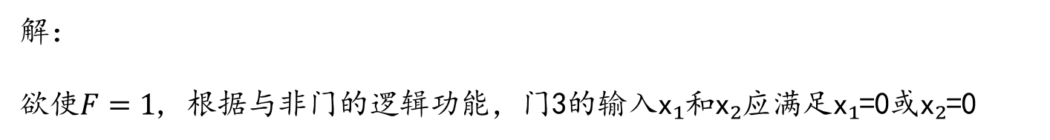
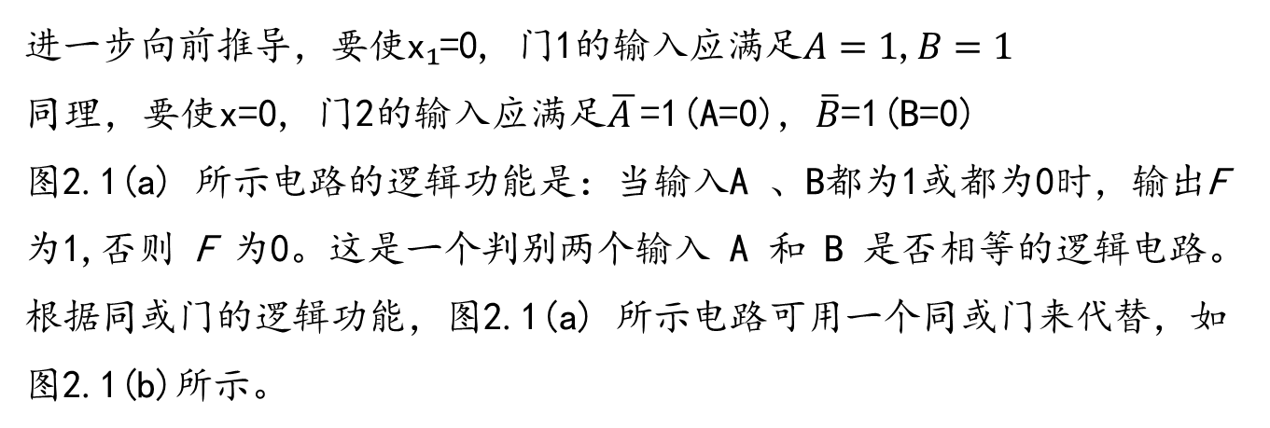
【例1】 分析图2.1(a)所示电路的逻辑功能。
解：
欲使$F=1$, 根据与非门的逻辑功能，门3的输入x₁和x₂应满足x₁=0或x₂=0
进一步向前推导，要使x₁=0, 门1的输入应满足$A=1$,$B=1$
同理，要使x=0, 门2的输入应满足$\overline{A }$=1(A=0), $\overline{B}$=1(B=0)
图2.1(a) 所示电路的逻辑功能是：当输入A 、B都为1或都为0时，输出F 为1,否则 F 为0。这是一个判别两个输入 A 和 B 是否相等的逻辑电路。
根据同或门的逻辑功能，图2.1(a) 所示电路可用一个同或门来代替，如图2.1(b)所示。

Slide 9
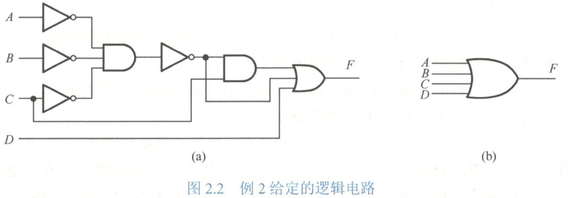
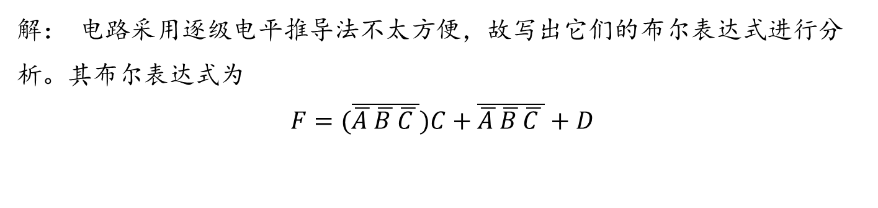
2.1 组合逻辑分析
列写布尔表达式法
【例2】 指出图2.2(a)所示电路的逻辑功能。
解： 电路采用逐级电平推导法不太方便，故写出它们的布尔表达式进行分析。其布尔表达式为
$$F=(\overline{\overline{A }\overline{B }\overline{C }})C+\overline{\overline{A }\overline{B }\overline{C }}+D$$

Slide 10
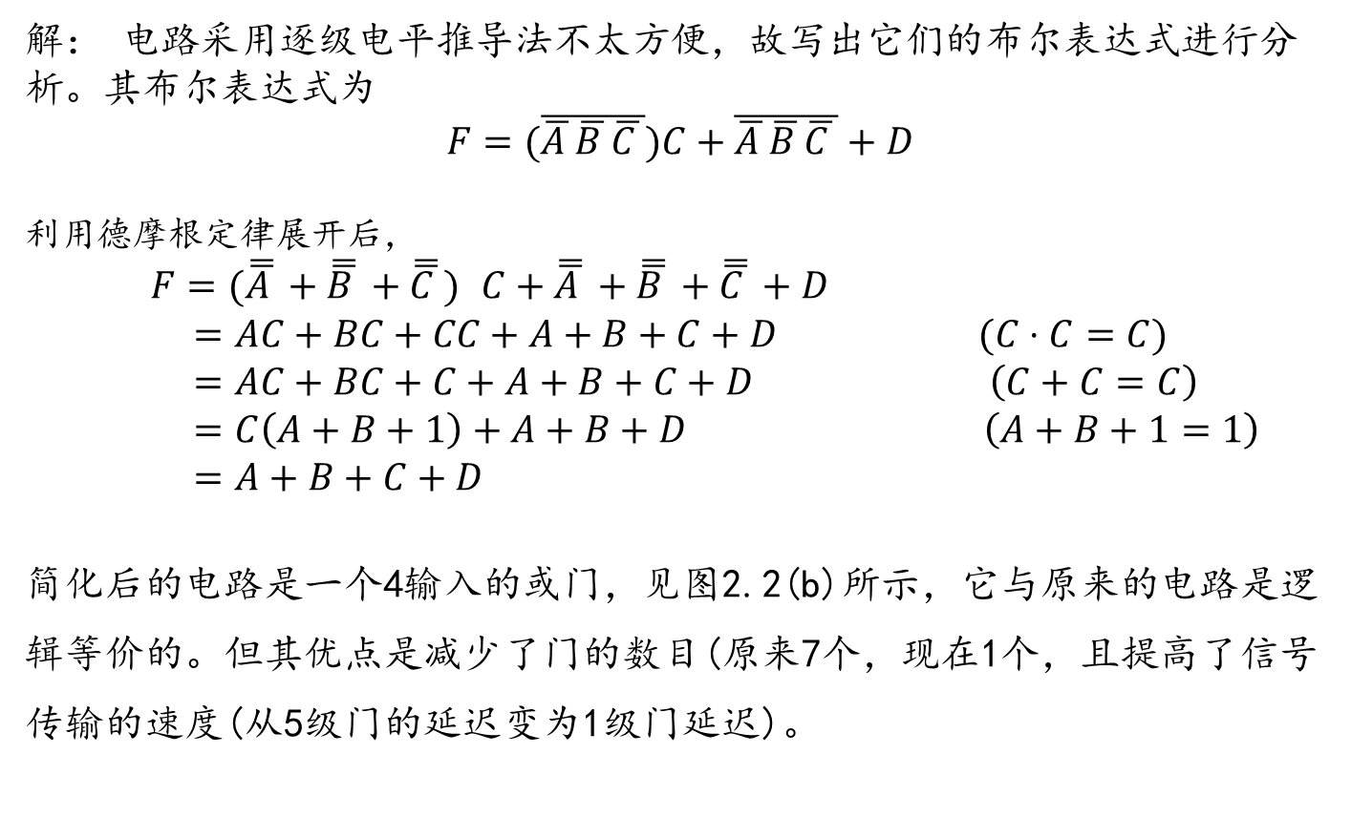
【例2】 指出图2.2(a)所示电路的逻辑功能。
解： 电路采用逐级电平推导法不太方便，故写出它们的布尔表达式进行分析。其布尔表达式为
$$F=(\overline{\overline{A }\overline{B }\overline{C }})C+\overline{\overline{A }\overline{B }\overline{C }}+D$$
利用德摩根定律展开后，
$F=(\overline{\overline{A }}+\overline{\overline{B }}+\overline{\overline{C }})$ $C+\overline{\overline{A }}+\overline{\overline{B }}+\overline{\overline{C }}+D$
$=AC+BC+CC+A+B+C+D (C⋅C=C)$
$$=AC+BC+C+A+B+C+D \left(C+C=C\right)$$
$$=C\left(A+B+1\right)+A+B+D \left(A+B+1=1\right)$$
$$=A+B+C+D$$
简化后的电路是一个4输入的或门，见图2.2(b)所示，它与原来的电路是逻辑等价的。但其优点是减少了门的数目(原来7个，现在1个，且提高了信号传输的速度(从5级门的延迟变为1级门延迟)。

Slide 11
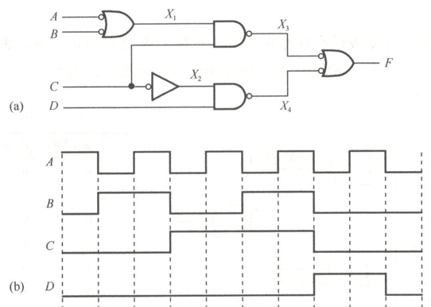
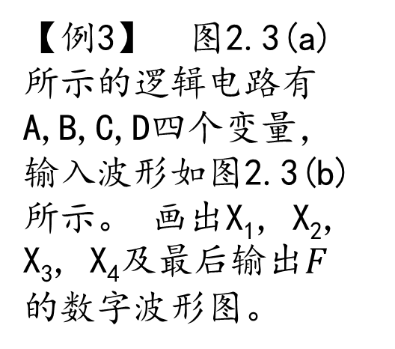
2.1 组合逻辑分析
数字波形图分析法
【例3】 图2.3(a) 所示的逻辑电路有A,B,C,D四个变量，输入波形如图2.3(b) 所示。 画出X₁, X₂, X₃, X₄及最后输出$F$ 的数字波形图。
数字波形图分析法
这种方法是对逻辑门的所有输入变量施以输入波形，逐级画出各个门电路的输出波形，乃至画出最后的输出波形。事实上，这种方法与用示波器测量门电路数字波形的方法相一致。

Slide 12
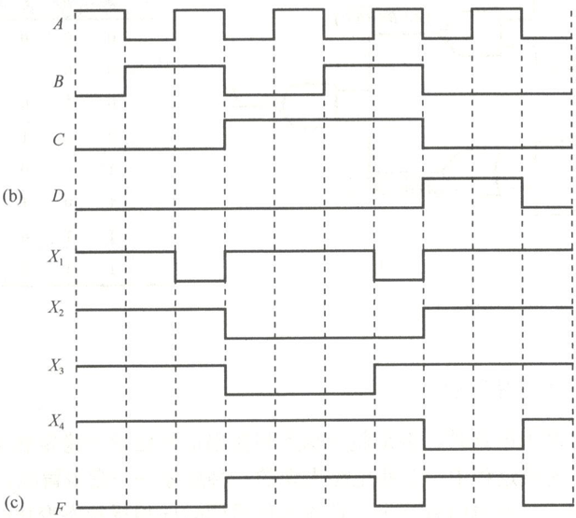
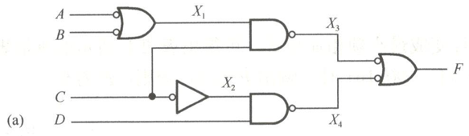

Slide 13
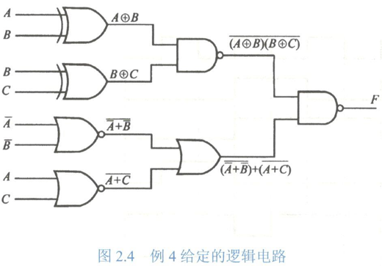
2.1 组合逻辑分析
列写逻辑电路真值表法
【例4】 分析图2.4所示电路的逻辑功能。

Slide 14
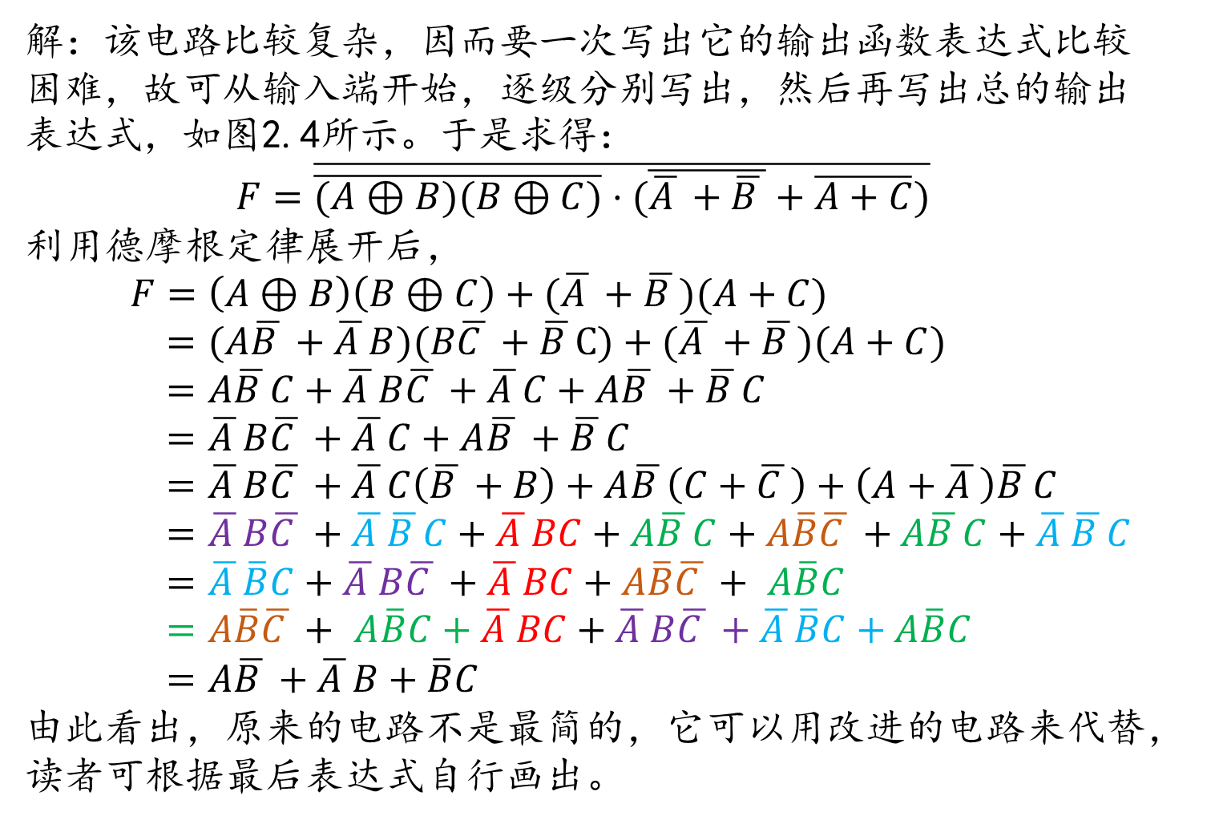
【例4】 分析图2.4所示电路的逻辑功能。
解：该电路比较复杂，因而要一次写出它的输出函数表达式比较困难，故可从输入端开始，逐级分别写出，然后再写出总的输出表达式，如图2.4所示。于是求得：
$$F=\overline{\overline{(A⊕B)(B⊕C)}⋅(\overline{\overline{A }+\overline{B }}+\overline{A+C})}$$
利用德摩根定律展开后，
$$F=\left(A⊕B\right)\left(B⊕C\right)+(\overline{A }+\overline{B })(A+C)$$
$=(A\overline{B }+\overline{A }B)(B\overline{C }+\overline{B }C)+(\overline{A }+\overline{B })(A+C)$
$$=A\overline{B }C+\overline{A }B\overline{C }+\overline{A }C+A\overline{B }+\overline{B }C$$
$$=\overline{A }B\overline{C }+\overline{A }C+A\overline{B }+\overline{B }C$$
$$=\overline{A }B\overline{C }+\overline{A }C\left(\overline{B }+B\right)+A\overline{B }\left(C+\overline{C }\right)+\left(A+\overline{A }\right)\overline{B }C$$
$=\overline{A }B\overline{C }+\overline{A }\overline{B }C+\overline{A }BC+A\overline{B }C+A\overline{B}\overline{C }+$ $A\overline{B }C+\overline{A }\overline{B }C$
$=\overline{A }\overline{B}C+\overline{A }B\overline{C }+\overline{A }BC+A\overline{B}\overline{C }+$ $A\overline{B}C$
$=A\overline{B}\overline{C }+$ $A\overline{B}C+\overline{A }BC+\overline{A }B\overline{C }+\overline{A }\overline{B}C+$ $A\overline{B}C$
$$=A\overline{B }+\overline{A }B+\overline{B}C$$
由此看出，原来的电路不是最简的，它可以用改进的电路来代替，读者可根据最后表达式自行画出。

Slide 15
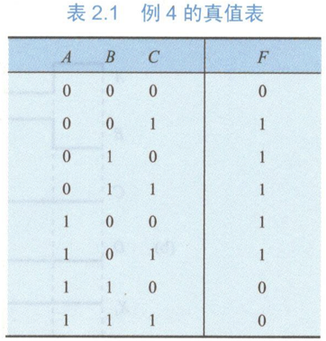
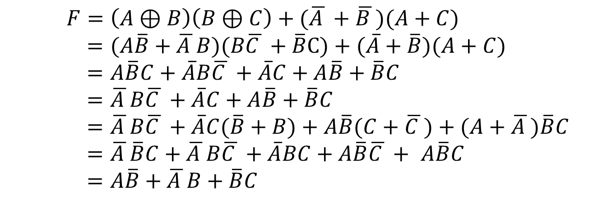
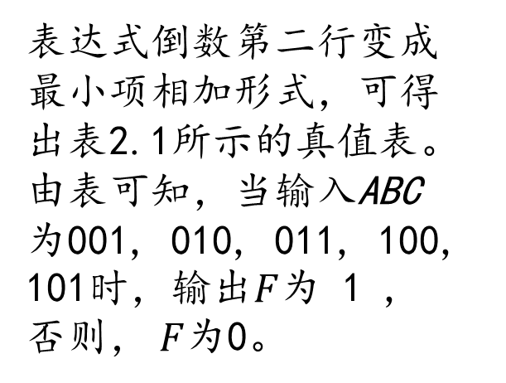
【例4】 分析图2.4所示电路的逻辑功能。
$$F=\left(A⊕B\right)\left(B⊕C\right)+(\overline{A }+\overline{B })(A+C)$$
$=(A\overline{B}+\overline{A }B)(B\overline{C }+\overline{B}C)+(\overline{A}+\overline{B})(A+C)$
$$=A\overline{B}C+\overline{A}B\overline{C }+\overline{A}C+A\overline{B}+\overline{B}C$$
$$=\overline{A }B\overline{C }+\overline{A}C+A\overline{B}+\overline{B}C$$
$$=\overline{A }B\overline{C }+\overline{A}C(\overline{B}+B)+A\overline{B}(C+\overline{C })+(A+\overline{A })\overline{B}C$$
$=\overline{A }\overline{B}C+\overline{A }B\overline{C }+\overline{A}BC+A\overline{B}\overline{C }+$ $A\overline{B}C$
$$=A\overline{B}+\overline{A }B+\overline{B}C$$
表达式倒数第二行变成最小项相加形式，可得出表2.1所示的真值表。由表可知，当输入ABC为001, 010, 011, 100, 101时，输出$F$为 1 , 否则， $F$为0。

Slide 16
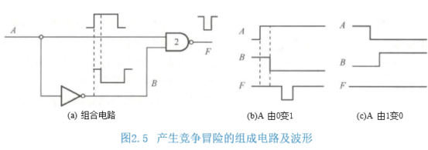
2.1 组合逻辑分析
组合逻辑中的竞争冒险
前面讨论组合逻辑电路时，都是假定输入和输出信号已处于稳定状态下来分析的。下面讨论信号在状态转换过程中，有些电路出现的一种现象——竞争冒险。
在组合电路中，当逻辑门有两个互补输入信号同时向相反状态变化时，输出端可能产生过渡干扰脉冲的现象称为竞争冒险。

Slide 17
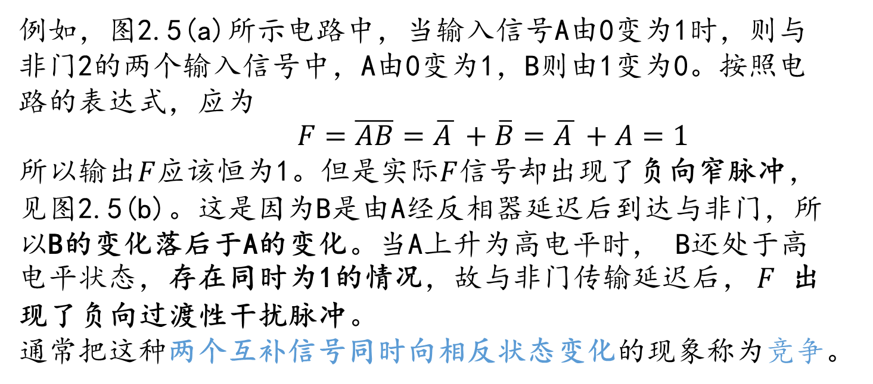
例如，图2.5(a)所示电路中，当输入信号A由0变为1时，则与非门2的两个输入信号中，A由0变为1，B则由1变为0。按照电路的表达式，应为
$F=\overline{AB}=\overline{A }+\overline{B}=\overline{A }+A=1$
所以输出$F$应该恒为1。但是实际$F$信号却出现了负向窄脉冲，见图2.5(b)。这是因为B是由A经反相器延迟后到达与非门，所以B的变化落后于A的变化。当A上升为高电平时， B还处于高电平状态，存在同时为1的情况，故与非门传输延迟后， $F$ 出现了负向过渡性干扰脉冲。
通常把这种两个互补信号同时向相反状态变化的现象称为竞争。

Slide 18
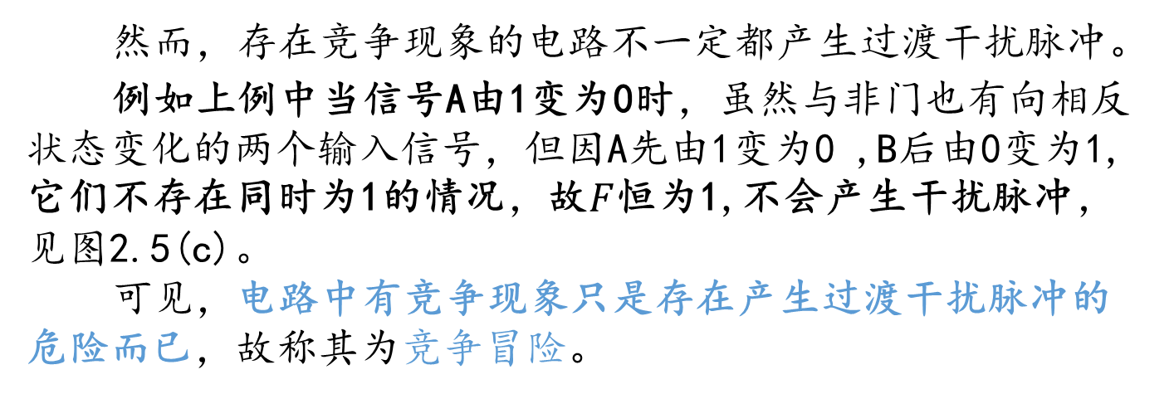
然而，存在竞争现象的电路不一定都产生过渡干扰脉冲。
例如上例中当信号A由1变为0时，虽然与非门也有向相反状态变化的两个输入信号，但因A先由1变为0 ,B后由0变为1,它们不存在同时为1的情况，故$F$恒为1,不会产生干扰脉冲，见图2.5(c)。
可见，电路中有竞争现象只是存在产生过渡干扰脉冲的危险而已，故称其为竞争冒险。

Slide 19
2.1 组合逻辑分析
组合逻辑中的竞争冒险
综上所述，在组合电路中，由于信号通过门的级数不同，或是因为门电路传输延迟时间有差异，使得某些门的输入端出现了作用时刻不同的两个互补变化的信号，从而使电路的输出可能产生违背稳态下逻辑关系的尖峰脉冲，这就是产生竞争冒险的重要原因之一。
在复杂的数字电路中，由于各种因素的随机性，很难判断两个互补信号的先后，所以只要存在竞争现象，就有可能产生过渡干扰脉冲。如果电路的负载对尖峰脉冲十分敏感，这样的干扰脉冲就会使负载产生误动作，造成逻辑功能上的错误。因此，必须采取措施消除竞争冒险现象。通常采用以下两种方法。

Slide 20
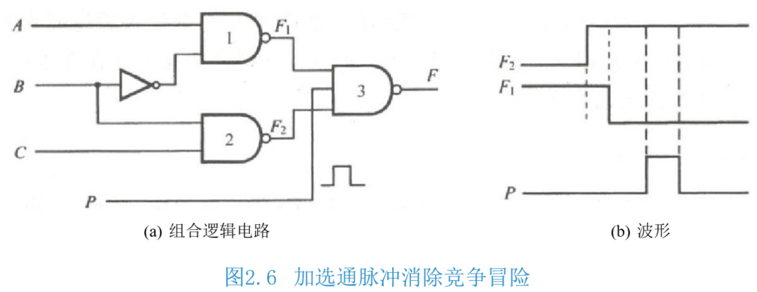
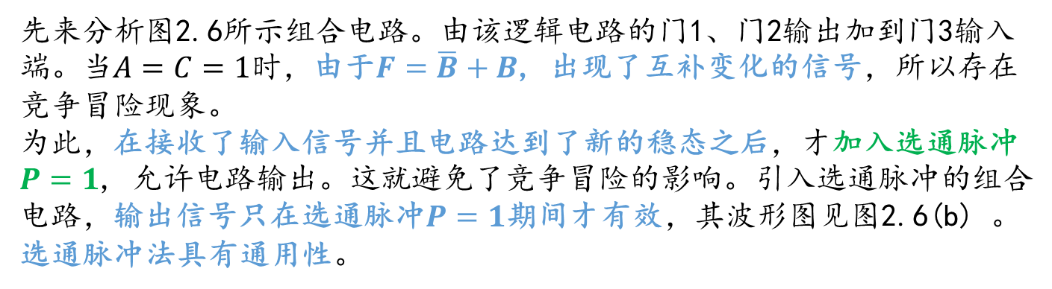
2.1 组合逻辑分析
组合逻辑中的竞争冒险
加选通脉冲：
先来分析图2.6所示组合电路。由该逻辑电路的门1、门2输出加到门3输入端。当$A=C=1$时，由于$F=\overline{B}+B$, 出现了互补变化的信号，所以存在竞争冒险现象。
为此，在接收了输入信号并且电路达到了新的稳态之后，才加入选通脉冲 $P=1$, 允许电路输出。这就避免了竞争冒险的影响。引入选通脉冲的组合电路，输出信号只在选通脉冲$P=1$期间才有效，其波形图见图2.6(b) 。
选通脉冲法具有通用性。

Slide 21
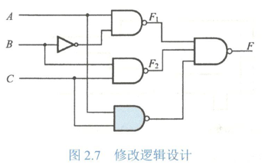
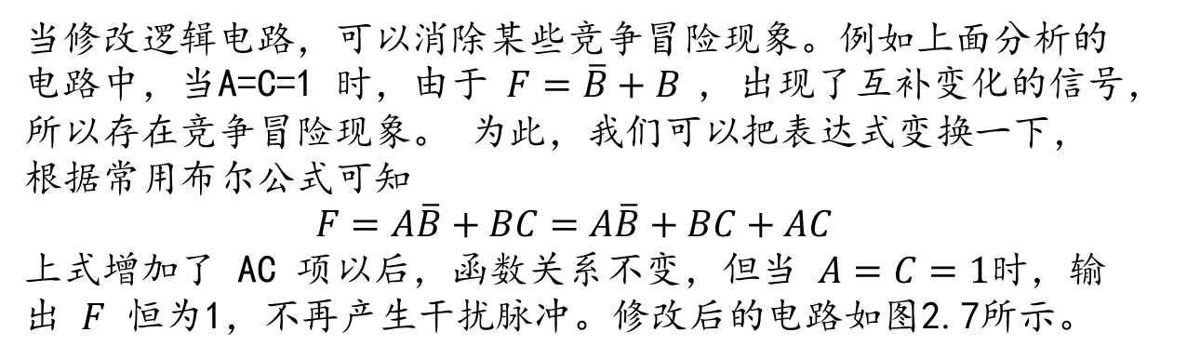
2.1 组合逻辑分析
组合逻辑中的竞争冒险
修改逻辑设计：
当修改逻辑电路，可以消除某些竞争冒险现象。例如上面分析的电路中，当A=C=1 时，由于$F=\overline{B}+B$, 出现了互补变化的信号，所以存在竞争冒险现象。 为此，我们可以把表达式变换一下，根据常用布尔公式可知
$$F=A\overline{B}+BC=A\overline{B}+BC+AC$$
上式增加了 AC 项以后，函数关系不变，但当 $A=C=1$时，输出 $F$ 恒为1，不再产生干扰脉冲。修改后的电路如图2.7所示。

Slide 22
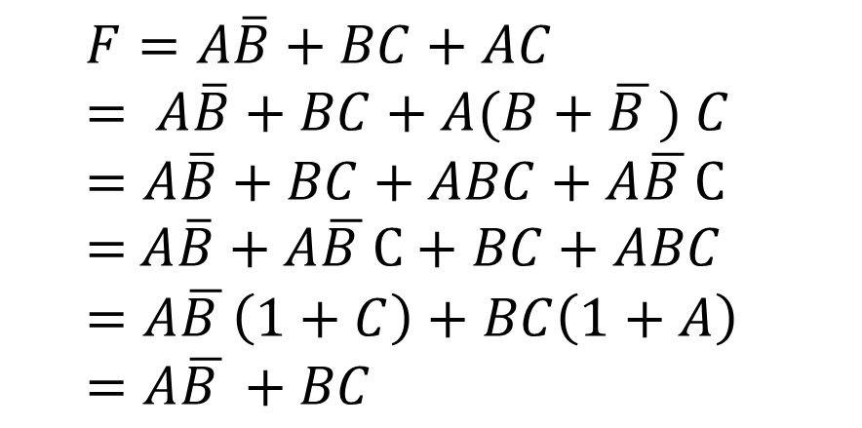
$$F=A\overline{B}+BC+AC$$
$=$ $A\overline{B}+BC+A(B+\overline{B })$ $C$
$$=A\overline{B}+BC+ABC+A\overline{B }C$$
$=$ $A\overline{B}+A\overline{B }C+BC+ABC$
$$=A\overline{B }\left(1+C\right)+BC\left(1+A\right)$$
$$=A\overline{B }+BC$$

Slide 23
2.1 组合逻辑分析
组合逻辑中的竞争冒险
修改逻辑设计：
用增加多余项的办法修改逻辑设计，可以消除一些竞争冒险现象。但是这种方法的适用范围是有限的。
不过，只要通过逻辑设计，使得在信号转换时，电路中各个门的输入端只有一个变量改变状态，则输出就不会出现过渡干扰脉冲，从而消除了竞争冒险现象。
竞争冒险并非都是有害的，第3章中人们利用竞争冒险原理构成了边沿工作的触发器。

Slide 24
2.2 组合逻辑设计
组合逻辑设计步骤
所谓组合逻辑设计，是指组合逻辑电路的设计，它是根据课题要求确定电路的逻辑功能，画出实现该功能的逻辑电路。
可以看出，这是组合逻辑分析的逆过程。
进行组合逻辑设计时，其步骤可概括为下列四步：
逻辑问题的描述。这一步的任务是将设计问题转化为一个逻辑问题或算法问题，也就是用逻辑表达式来描述设计要求。

Slide 25
2.2 组合逻辑设计
组合逻辑设计步骤
进行组合逻辑设计时，其步骤可概括为下列四步：
逻辑函数的简化。一般说，由第一步所得到的表达式不是函数的最简式。为使所设计的电路最简单，需要用第一章所介绍的逻辑函数化简方法，将第一步所得之函数化为最简，以求得描述设计问题的最简与-或表达式。
逻辑函数的变换。这一步的任务是根据给定的门电路类型，将第二步所得之最简与-或表达式变换为器件所需形式，以便能按此形式直接画出逻辑图。

Slide 26
2.2 组合逻辑设计
组合逻辑设计步骤
进行组合逻辑设计时，其步骤可概括为下列四步：
画逻辑图，并考虑实际工程问题。包括门电路的扇出系数是否满足集成电路的技术指标，整个电路的传输延迟是否满足设计要求，所设计的电路中是否存在竞争冒险现象等，并最后选定合适的集成电路器件。

Slide 27
2.2 组合逻辑设计
逻辑问题的描述
设计组合逻辑电路时，其设计要求往往以文字描述的形式给出。例如，设计一电路，将8421码转换为余3码；设计一电路，以比较两个数的大小，等等。
要设计出这些电路，必须把文字描述的设计要求，抽象为一个逻辑表达式。
这一步对初学者来讲有一定难度，但这是完成组合电路设计的第一步，也是最重要的一步。
因为，这一步所得的逻辑表达式如果出错，下面的步骤即使正确，其最后结果也是错误的。

Slide 28
2.2 组合逻辑设计
逻辑问题的描述
如何从文字描述的设计要求抽象为一个逻辑表达式，至今尚无系统的方法。
目前采用的方法仍以设计者的经验为基础，通常的思路是，先由文字描述的设计要求建立所设计电路的输入、输出真值表，然后由真值表建立逻辑表达式。对于变量较多的情况，可设法建立简化真值表，也可由设计要求直接建立逻辑表达式。

Slide 29
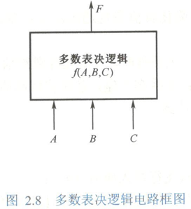
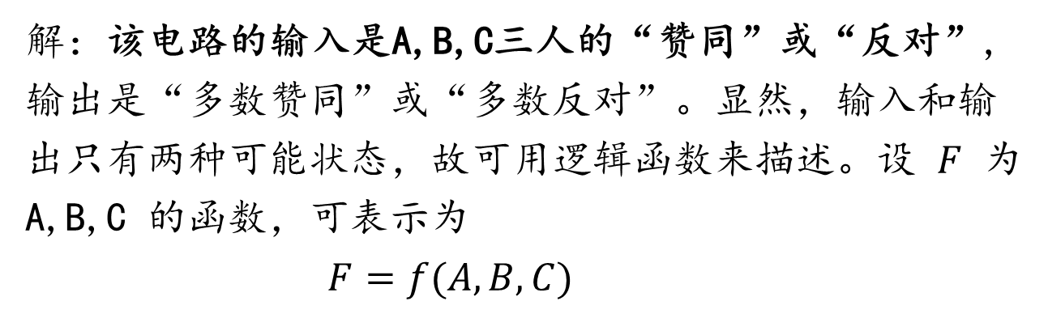
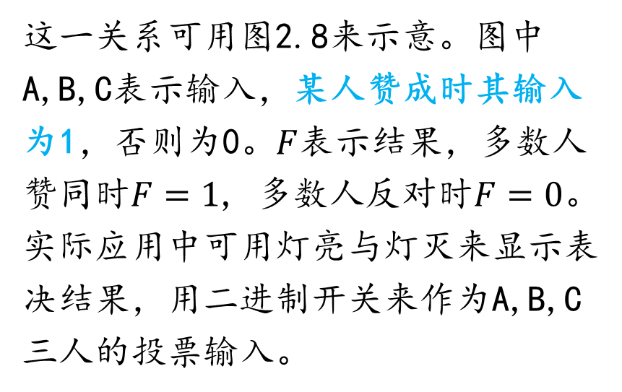
【 例 5 】 设计一个多数表决逻辑电路，以判别A,B,C 三人中是否为多数赞同。
解：该电路的输入是A,B,C三人的“赞同”或“反对”,输出是“多数赞同”或“多数反对”。显然，输入和输出只有两种可能状态，故可用逻辑函数来描述。设 $F$ 为A,B,C 的函数，可表示为
$$F=f(A,B,C)$$
这一关系可用图2.8来示意。图中A,B,C表示输入，某人赞成时其输入为1，否则为0。$F$表示结果，多数人赞同时$F=1$, 多数人反对时$F=0$。
实际应用中可用灯亮与灯灭来显示表决结果，用二进制开关来作为A,B,C三人的投票输入。

Slide 30
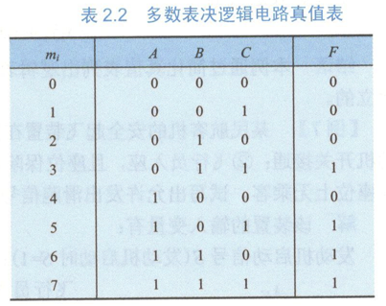
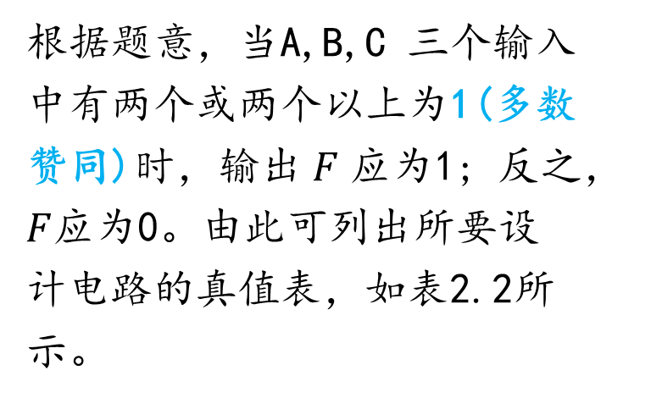
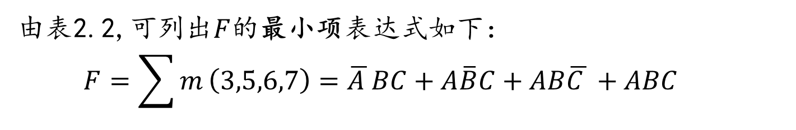
【 例 5 】 设计一个多数表决逻辑电路，以判别A,B,C 三人中是否为多数赞同。
根据题意，当A,B,C 三个输入中有两个或两个以上为1(多数赞同)时，输出$F$应为1; 反之， $F$应为0。由此可列出所要设计电路的真值表，如表2.2所示。
由表2.2,可列出$F$的最小项表达式如下：
$$F=\sum{m}\left(3,5,6,7\right)=\overline{A }BC+A\overline{B}C+AB\overline{C }+ABC$$
结语 本例通过真值表列出逻辑表达式，而真值表则是根据设计要求建立的。

Slide 31
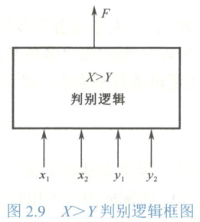
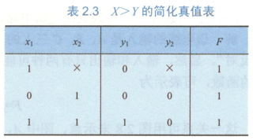
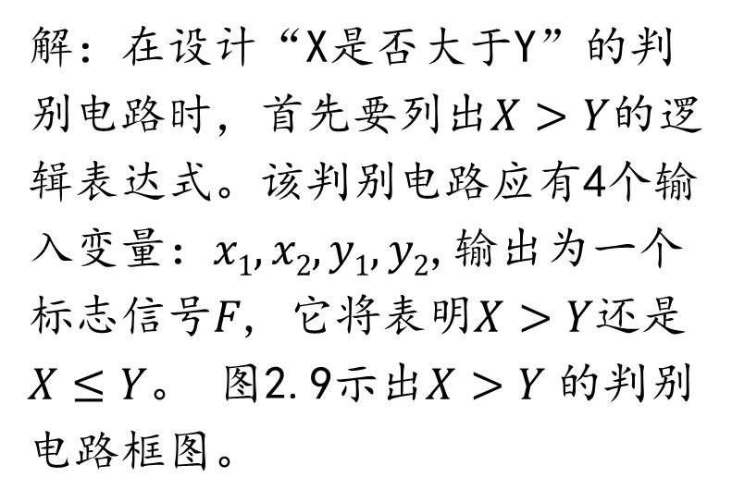

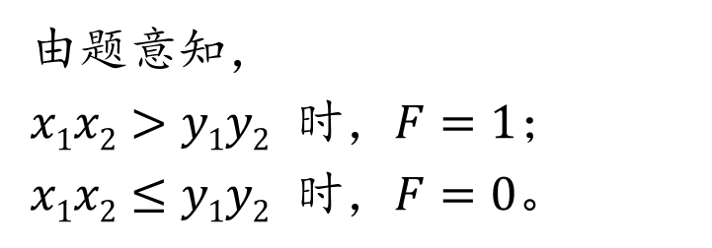
【例6】 已知$X=x1x2$和 $Y=y1y2$是两个正整数，写出判别$X>Y$的逻辑表达式。
解：在设计“X是否大于Y”的判别电路时，首先要列出$X>Y$的逻辑表达式。该判别电路应有4个输入变量：$x1, x2, y1, y2$,输出为一个标志信号$F$, 它将表明$X>Y$还是$X≤Y$。 图2.9示出$X>Y$的判别电路框图。
由题意知，
$x1x2>y1y2$ 时，$F=1$；$x1x2≤y1y2$ 时，$F=0$。

Slide 32
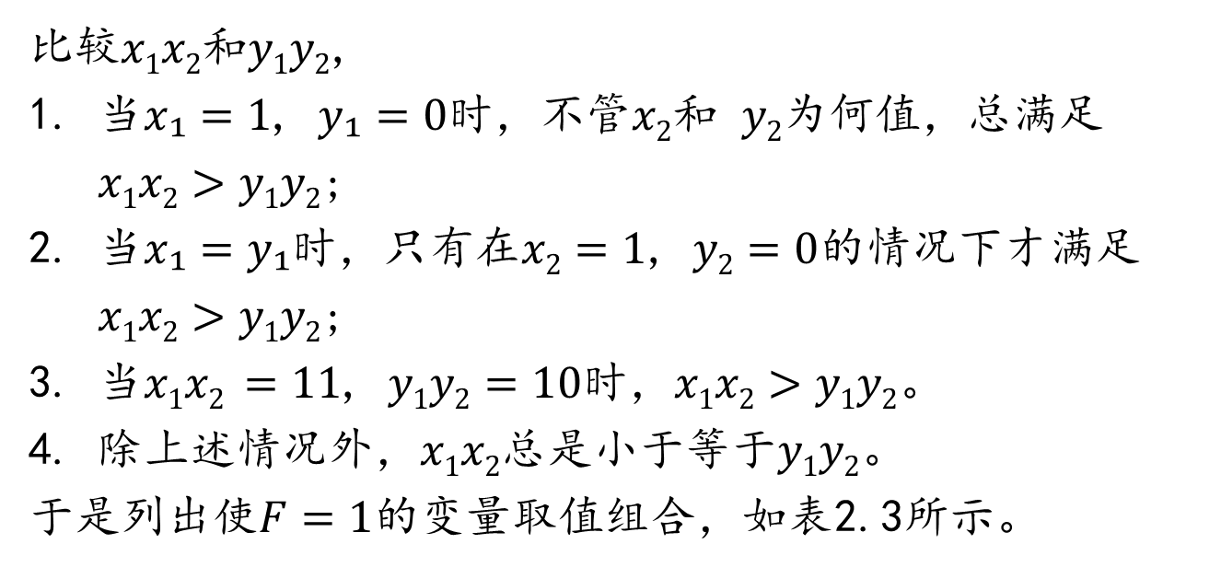
【例6】 已知$X=x1x2$和 $Y=y1y2$是两个正整数，写出判别$X>Y$的逻辑表达式。
比较$x1x2$和$y1y2$,
当$x₁=1$, $y₁=0$时，不管$x2$和 $y2$为何值，总满足$x1x2>y1y2$;
当$x₁=y₁$时，只有在$x2=1$, $y2=0$的情况下才满足$x1x2>y1y2$;
当$x1x2 =11$, $y1y2=10$时，$x1x2>y1y2$。
除上述情况外，$x1x2$总是小于等于$y1y2$。
于是列出使$F=1$的变量取值组合，如表2.3所示。

Slide 33
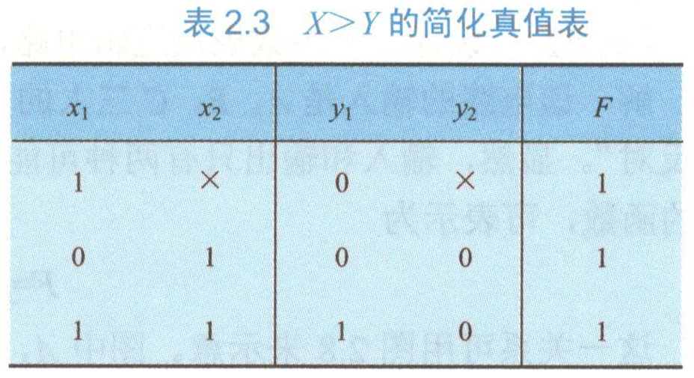
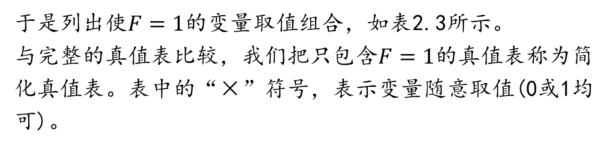
【例6】 已知$X=x1x2$和 $Y=y1y2$是两个正整数，写出判别$X>Y$的逻辑表达式。
于是列出使$F=1$的变量取值组合，如表2.3所示。
与完整的真值表比较，我们把只包含$F=1$的真值表称为简化真值表。表中的“×”符号，表示变量随意取值(0或1均可)。

Slide 34
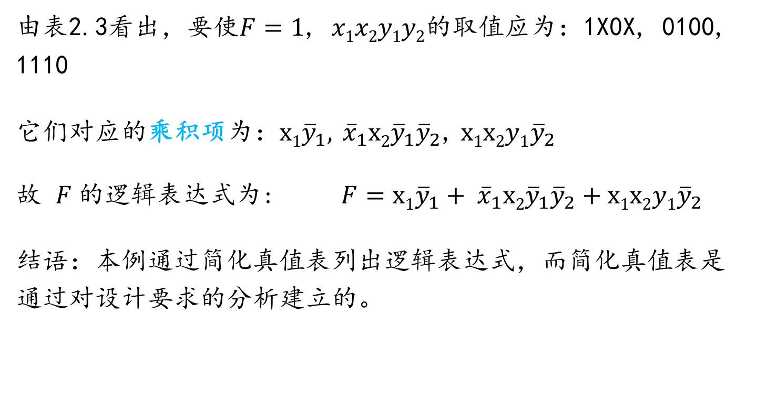
由表2.3看出，要使$F=1$, $x1x2y1y2$的取值应为：1X0X, 0100, 1110
它们对应的乘积项为：$x1{\overline{y}}_{1},{ \overline{x}}_{1}x2{\overline{y}}_{1}{\overline{y}}_{2}$,$x1x2y1{\overline{y}}_{2}$
故 $F$的逻辑表达式为: $F=x1{\overline{y}}_{1}+{ \overline{x}}_{1}x2{\overline{y}}_{1}{\overline{y}}_{2}+x1x2y1{\overline{y}}_{2}$
结语：本例通过简化真值表列出逻辑表达式，而简化真值表是通过对设计要求的分析建立的。

Slide 35
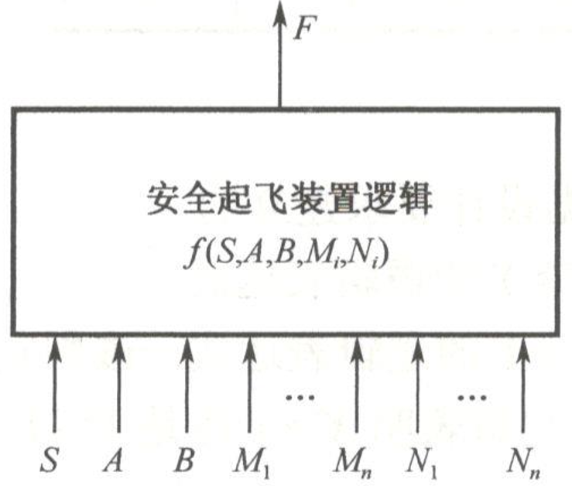
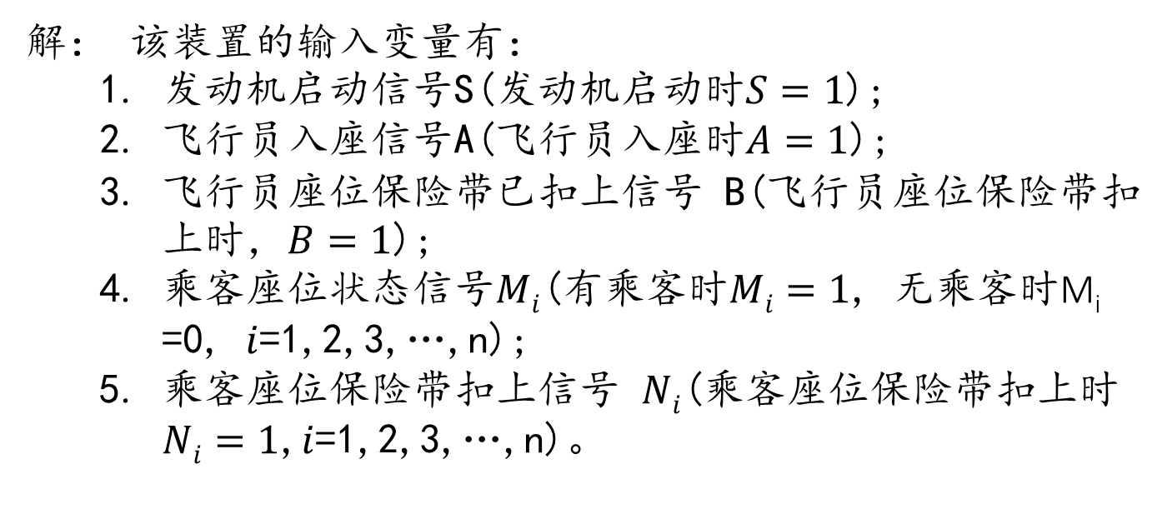
【例7】 某民航客机的安全起飞装置在同时满足下列条件时，发出允许滑跑信号：①发动机开关接通；②飞行员入座，且座位保险带已扣上；③乘客入座，且座位保险带已扣上，或座位上无乘客。试写出允许发出滑跑信号的逻辑表达式。
解： 该装置的输入变量有：
发动机启动信号S(发动机启动时$S=1$);
飞行员入座信号A(飞行员入座时$A=1$);
飞行员座位保险带已扣上信号 B(飞行员座位保险带扣 上时，$B=1$);
乘客座位状态信号$Mi$(有乘客时$Mi=1$, 无乘客时M_{i} =0, $i$=1,2,3,…,n);
乘客座位保险带扣上信号 $Ni$(乘客座位保险带扣上时$Ni=1$,$i$=1,2,3,…,n)。

Slide 36
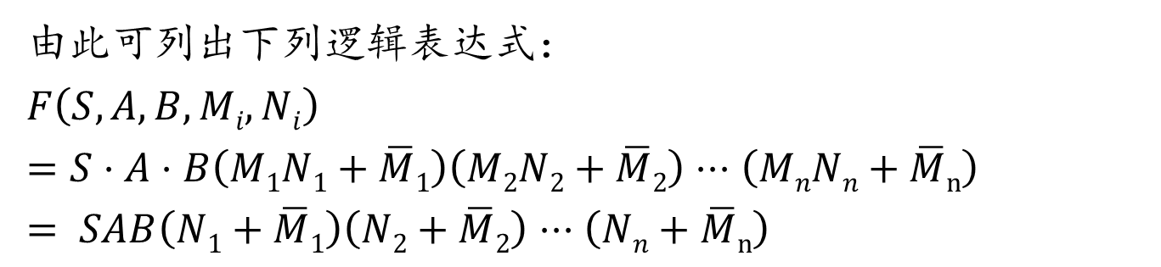
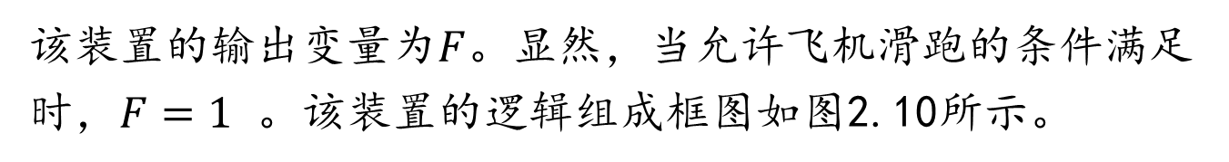
该装置的输出变量为$F$。显然，当允许飞机滑跑的条件满足时，$F=1$ 。该装置的逻辑组成框图如图2.10所示。
由此可列出下列逻辑表达式：
$$F\left(S,A,B,Mi,Ni\right)$$
$$=S⋅A⋅B\left(M1N1+\overline{M}1\right)\left(M2N2+\overline{M}2\right)⋅⋅⋅\left(MnNn+\overline{M}n\right)$$
$=$ $SAB\left(N1+\overline{M}1\right)\left(N2+\overline{M}2\right)⋅⋅⋅\left(Nn+\overline{M}n\right)$

Slide 37
【例8】 一架飞机的监视部件，其逻辑电路要求飞机着陆之前指示两翼和机头下面三个起落架所处的状态：某个起落架放下时，它的传感器产生一个低电平；某个起落架收回时，它的传感器产生一个高电平。当驾驶员按下“起落架放下”开关准备着陆时，如果三个起落架严格同时放下，则绿色指示灯闪亮，飞机可以降落；如果三个起落架中任何一个未放下，则红色指示灯闪亮，警告驾驶员不能降落。请设计满足上述要求的逻辑电路。

Slide 38
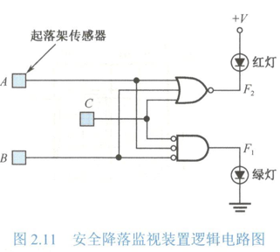
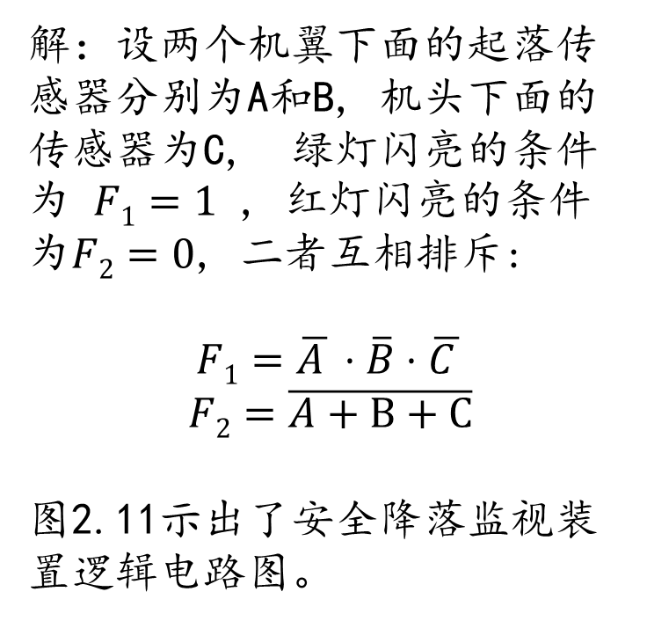
解：设两个机翼下面的起落传感器分别为A和B, 机头下面的传感器为C, 绿灯闪亮的条件为 $F1=1$ , 红灯闪亮的条件为$F2=0$, 二者互相排斥:
$$F1=\overline{A }⋅\overline{B}⋅\overline{C }$$
$$F2=\overline{A+B+C}$$
图2.11示出了安全降落监视装置逻辑电路图。
结语：例7、例8中逻辑表达式是通过对设计需求的分析直接列出的，既不通过真值表，也不通过简化真值表。

Slide 39
2.2 组合逻辑设计
利用任意项的逻辑设计
任意项：从约束方程推得的逻辑值为0的最小项，也称无关项。
可“任意”地在逻辑表达式中加入任意项，使其逻辑表达式为更简单。
如何判断所要设计的电路是否存在约束条件?如何找出任意项？如何利用任意项进行设计？

Slide 40
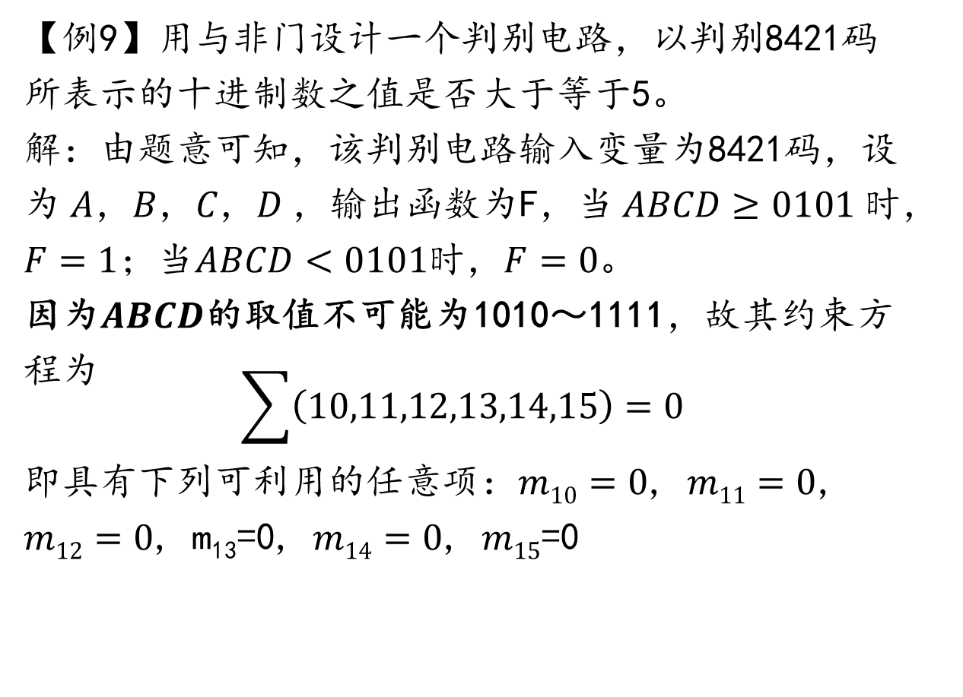
2.2 组合逻辑设计
【例9】用与非门设计一个判别电路，以判别8421码所表示的十进制数之值是否大于等于5。
解：由题意可知，该判别电路输入变量为8421码，设为$A，B，C，D$，输出函数为F，当$ABCD≥0101$时，$F=1$；当$ABCD<0101$时，$F=0$。
因为$ABCD$的取值不可能为1010～1111，故其约束方程为
$$\sum{\left(10,11,12,13,14,15\right)}=0$$
即具有下列可利用的任意项：$m10=0$, $m11=0$, $m12=0$, m₁₃=0, $m14=0$, $m15$=0

Slide 41
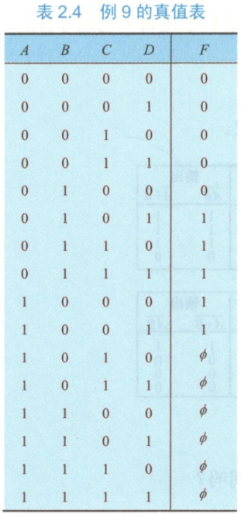
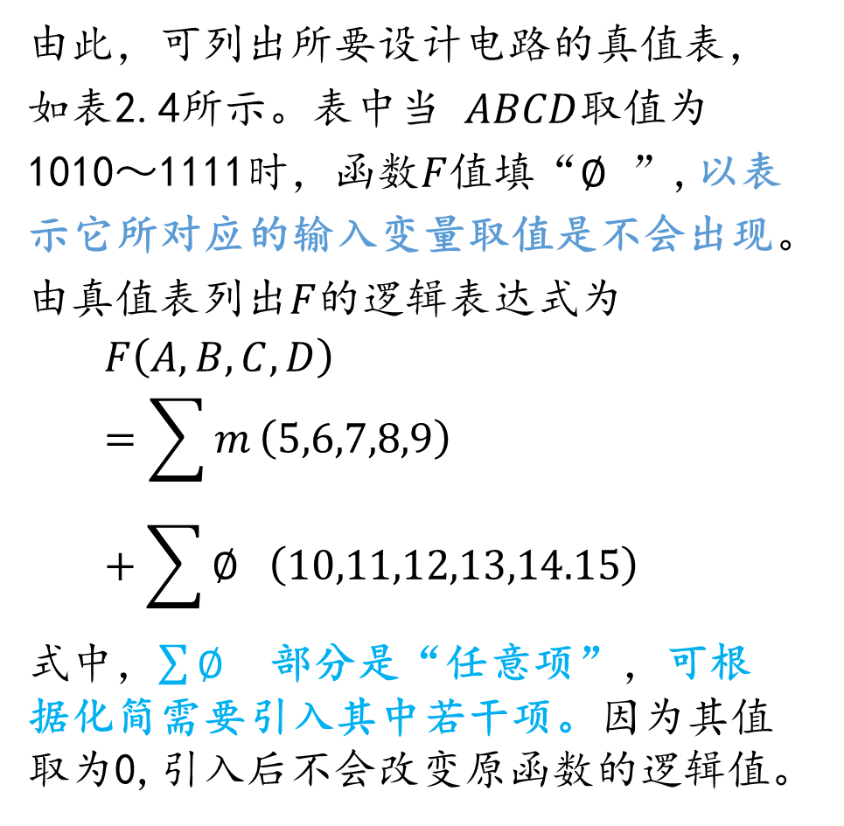
由此，可列出所要设计电路的真值表，如表2.4所示。表中当 $ABCD$取值为1010～1111时，函数$F$值填“$∅$”,以表示它所对应的输入变量取值是不会出现。由真值表列出$F$的逻辑表达式为
$$F\left(A,B,C,D\right)=\sum{m}\left(5,6,7,8,9\right)+\sum{∅ }\left(10,11,12,13,14.15\right)$$
式中，$\sum{∅ }$ 部分是“任意项”，可根据化简需要引入其中若干项。因为其值取为0,引入后不会改变原函数的逻辑值。

Slide 42
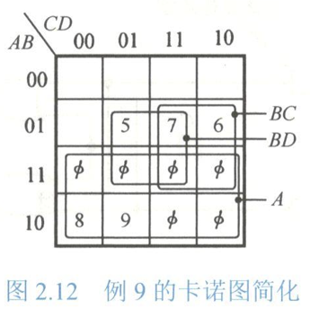
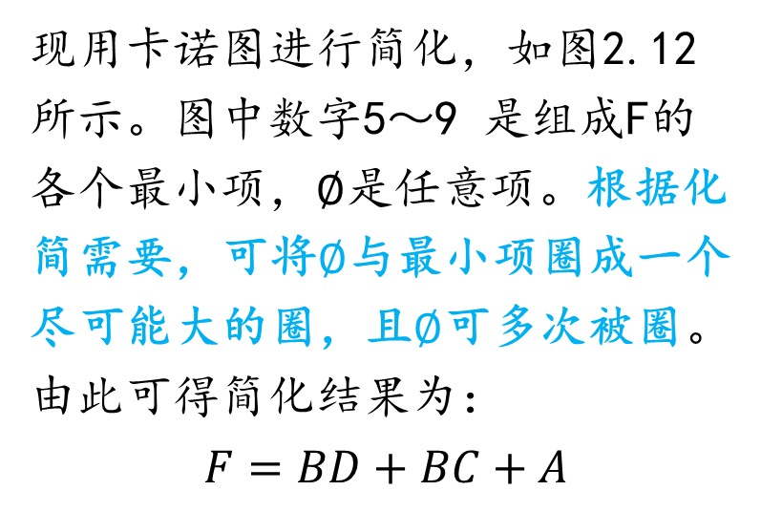
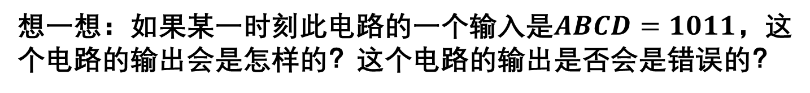
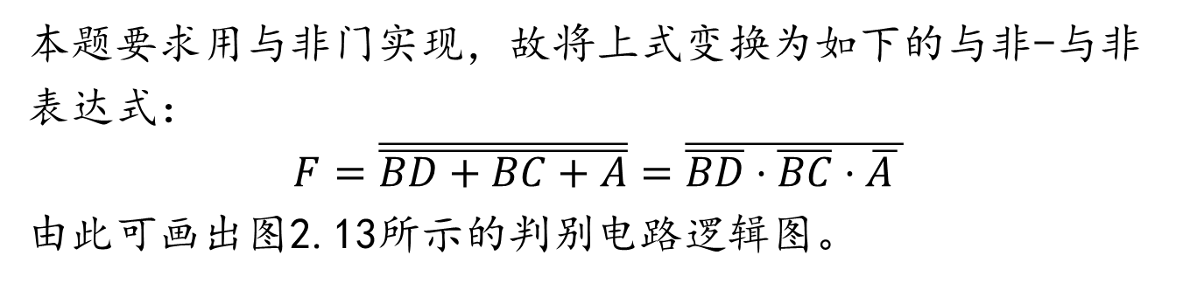
现用卡诺图进行简化，如图2.12所示。图中数字5～9 是组成F的各个最小项，$∅$是任意项。根据化简需要，可将$∅$与最小项圈成一个尽可能大的圈，且$∅$可多次被圈。
由此可得简化结果为：
$$F=BD+BC+A$$
本题要求用与非门实现，故将上式变换为如下的与非-与非表达式：
$$F=\overline{\overline{BD+BC+A}}=\overline{\overline{BD}⋅\overline{BC}⋅\overline{A }}$$
由此可画出图2.13所示的判别电路逻辑图。
想一想：如果某一时刻此电路的一个输入是$ABCD=1011$，这个电路的输出会是怎样的？这个电路的输出是否会是错误的？

Slide 43

2.3 组合逻辑电路的等价变换
德摩根定律的应用
思考题：你能画出数字波形图，对图逻辑电路进行证明吗？

Slide 44

2.3 组合逻辑电路的等价变换
德摩根定律的应用
图2.14上部画出了与非门(NAND) 和非或门(Negative-OR),它们在逻辑上是等价的， 即与非门等价于非或门。
这可以用德摩根定律证明：$\overline{AB}=\overline{A }+\overline{B}$
右边列出了真值表，我们看到这两个逻辑门的输入输出完全一致。

Slide 45
2.3 组合逻辑电路的等价变换
与非门、或非门作为通用元件
一个逻辑函数，可以用“与非门”实现，可以用“或非门”实现，也可以用“与或非门”实现。
这种逻辑变换带来了很大灵活性。但我们要考虑的是：
手头有什么逻辑器件？
设计中以节省器件为目标，还是提高工作速度为目标?
特别是要考虑信号经过门的级数越多，传输延迟时间就越长。

Slide 46



【例10】 与非门作为通用元件，如图2.15所示。
信号每经过一级与非门，延迟时间为一个${\overline{t}}_{y}$。因此在(b)、(c)情况下，传输延迟为 2${\overline{t}}_{y}$
思考题 你能利用与非门实现$F=\overline{A }+B$逻辑吗?

Slide 47

$$F=\overline{\overline{F}}$$
$$=\overline{\overline{\overline{A }+B}}$$
$$=\overline{\overline{\overline{A }}⋅\overline{B}}$$
$$=\overline{A⋅\overline{B⋅B}}$$

Slide 48

【例11】 或非门作为通用元件，如图2.16所示。
思考题 你能利用或非门实现$F=\overline{A }+B$逻辑吗?

Slide 49


$$F=\overline{A }+B$$
$$\overline{F }=\overline{\overline{A }+B}$$
$$=\overline{\overline{A+A }+B}$$
$$F=\overline{\overline{F}}$$
$$=\overline{\overline{F}+\overline{F}}$$

Slide 50

2.3 组合逻辑电路的等价变换
利用与非门/非或门进行等价变换

Slide 51

2.3 组合逻辑电路的等价变换
利用与非门/非或门进行等价变换
图2.17：利用与非门/非或门进行等价变换的例子。左边的逻辑门电路实现与或运算，中间输出与输入带两个小圆圈符号，它表示“非”运算，连续两个非，可以将非符号(小圆圈)取消，因此等价于右边的逻辑电路。
右边逻辑电路的传输速度快2倍。
思考题 你能利用与非门/非或门实现$F=ABC+DEF$逻辑吗?

Slide 52


2.3 组合逻辑电路的等价变换
逻辑函数的“与或非”门实现
将最简“与或”表达式变换为“与或非”表达式的方法有两种：一是对$F$两次求反；二是对$\overline{F}$ 一次求反。
【例12】 用与或非门实现函数$F=A\overline{B}+B\overline{C }+C\overline{A }$
解：（1） $F$两次求反，可得：
$$F=\overline{\overline{A\overline{B}+B\overline{C }+C\overline{A }}}$$
由该式画出的逻辑图示于图2.18(a)。

Slide 53


2.3 组合逻辑电路的等价变换
逻辑函数的“与或非”门实现
将最简“与或”表达式变换为“与或非”表达式的方法有两种：一是对F两次求反；二是对$\overline{F}$ 一次求反。

Slide 54

2.3 组合逻辑电路的等价变换
【例12】 用与或非门实现函数$F=A\overline{B}+B\overline{C }+C\overline{A }$
解：（2）$\overline{F}$一次求反，可得：
$$\overline{F}=\overline{A\overline{B}+B\overline{C }+C\overline{A }}$$
$$=\overline{A\overline{B}}⋅\overline{B\overline{C }}⋅\overline{C\overline{A }}$$
$$=(\overline{A }+B)(\overline{B}+C)(\overline{C}+A)$$
$$=\overline{A }\overline{B }\overline{C }+ABC$$
$F=\overline{\overline{F}}=$ $\overline{\overline{A}\overline{B }\overline{C }+ABC}$
该式画出的逻辑图示于图2.18(b)。
比较可知，第二种方法所得之结果速度快，信号传输只经过两级门。

Slide 55
随着中大规模集成电路和可编程逻辑器件的出现和成本的降低，追求最少门数将不再成为最优设计指标，而转为追求集成块数的减少。

Slide 56
2.4 数据选择器与分配器
数据选择器
数据选择器(MUX):又称为多路转换器或多路开关，是一种多路输入、单路输出的标准化逻辑构件。
其输出等于哪一路输入，取决于控制信号。
MUX通常有二选一、四选一、八选一、十六选一等多种。

Slide 57

2.4 数据选择器与分配器

Slide 58

2.4 数据选择器与分配器
数据选择器
图2.19示出74LS153四选一多路选择器的功能框图(a) 与逻辑图(b) 。
逻辑功能如表2.5所示。表中符号×为任意状态，1为高电平，0为低电平。

Slide 59

2.4 数据选择器与分配器
数据选择器
由图2.19,可列出4路数据选择器的输出函数表达式如下:
$$Y=\overline{S1}\overline{S0}D0+\overline{S1}S0D1+S1\overline{S0}D2+S1S0D3=\sum_{i=0}^{3}{miDi}$$
式中，$mi$($i=0,1,2,3$)是两个地址输入($S1, S0$)的4个最小项

Slide 60

【例13】 四选一MUX 的数字输入波形见图2.20(a) 所示。画出其输出波形。
解：MUX输出Y的波形见图2.20(b)。

Slide 61

2.4 数据选择器与分配器
数据选择器
对八选一MUX, 则有:
$$Y=\sum_{i=0}^{7}{miDi}$$
式中，
$Di$($i=0,1,2,…,7$)是8路选择器的8个数据输入端,
$mi$($i=0,1,2,…,7$)是三个地址输入($S2, S1, S0$)的8个最小项
多路选择器是一种通用性很强的标准化功能构件，它除了在数据通路的设计中用作多路开关外，还可以实现分时多路转换。

Slide 62

2.4 数据选择器与分配器
数据分配器
数据分配器(DMUX)的功能与多路选择器相反，它是一种单路输入、多路输出的逻辑构件，从哪一路输出则取决于当时的地址控制端输入。
思考题：根据功能表2.6，你能设计1线-4线DMUX内部逻辑电路图吗?

Slide 63

2.4 数据选择器与分配器
数据分配器
图2.21为1线-4线数据分配器的功能框图，图中D为数据输入端，S₁,S₀为选择控制输入端，$f0$～$f3$为数据输出端。其逻辑功能示于表2.6。

Slide 64

【例14】 利用数据选择器和数据分配器，画出实现8路数据传输的逻辑示意图。
例如，当$ABC=101$时，实现$D₅→f5$的传输。

Slide 65
2.5 译码器和编码器
译码器
实现译码功能的组合逻辑电路称为译码器
译码器的输入是一组二进制代码，输出是一组高低电平信号。每输入一组不同的代码，只有一个输出呈现有效状态。
因此通常称为多一译码器，它是数字系统中最常用的逻辑构件之一。

Slide 66


2.5 译码器和编码器
思考题：计算机最多连接256个外部设备，故用8位设备地址$A_{7}$—$A_{0}$译码来确定选中某一外设，请提出一种译码器方案。

Slide 67


Slide 68

2.5 译码器和编码器
译码器
常用的译码器集成组件有：双2线-4线译码器，3线-8线译码器，4线-16线译码器和4线-10线译码器等，其中4线-10线译码器用于BCD码译码。
3线-8线译码器和2线-4线译码器
图2.23(a) 示出了3线-8线译码器的逻辑电路图。它有三个数据输入端($D2,D1,D0$), 8个输出端(${\overline{Y}}_{0}$~${\overline{Y}}_{7}$), 另有3个使能输入端(一个高电平有效和两个低电平有效)。其功能表如表2.7所示。

Slide 69

2.5 译码器和编码器
译码器
3线-8线译码器和2线-4线译码器
译码器可对8线中的某一线进行译码，究竟译哪条线，要看$D2,D1,D0$三个数据输入和$G1, G2A, G2B$三个使能输入的条件而定。
在作为译码器使用时，使能端必须满足$G1 =1$, $G2=G2A+G2B=0$的条件。当某一线输出为低电平时，对应的一组数据线输入信号被译码。
图2.23(b) 示出了2线-4线译码器的逻辑图，在一个封装的芯片中有两个独立的2线-4线译码器。 2线-4线译码器只有一个使能输入端$G$, 其工作原理与3线-8线译码器类似。

Slide 70

2.5 译码器和编码器
译码器
七段数字译码显示系统
在数字系统中，常采用简易数字显示电路，将测量或运算结果用数码直接显示出来，以便监视系统工作情况。
图2.24是采用七段荧光数码管的显示系统，它由译码/驱动器74LS48和共阴极荧光数码管BS201A 组成。

Slide 71



Slide 72

2.5 译码器和编码器
译码器
七段数字译码显示系统
荧光数码管是分段式半导体显示器件，7个发光二极管组成7个发光段。当外加正向电压时，发光二极管可以将电能转换成光能，从而发出清晰悦目的光线。
发光二极管显示电路有两种连接方式： 一种是7个发光二极管共用一个阳极，称为共阳极电路。另一种是 7个发光二极管共用一个阴极，称为共阴极电路，
如图2.25所示。BS201A采用了共阴极电路，故译码器的输出$a\sim g$分别加到7个阳极上，但只有在阳极上呈高电平的二极管导通发光，显示0～9中相应的十进制数字。

Slide 73

2.5 译码器和编码器
译码器
七段数字译码显示系统
74LS48是中规模BCD 码七段显示译码/驱动器，可提供较大的电流流过发光二极管。
表2.8列出了74LS48的译码功能表。4个输入信号$D3\sim D0$, 对应四位二进制码输入；7个输出信号 $a～g$,对应七段字形。译码输出为1时，荧光数码管的相应字段点亮。例如 $D3D2D1D0=0001$时译码器输出b和c为1，故将b段、c 段点亮，显示数字“1”。当$D3D2D1D0=0101$时译码器输出$a,c,d,f,g$为1,故将对应的各段点亮，显示数字“5”。

Slide 74

2.5 译码器和编码器
编码器
在数字系统中，要对所处理的信息或数据赋予二进制代码，称为编码。用来完成编码工作的电路就称为编码器。前述的译码器实现的是“多对一”译码，而编码器则实现“一对多”译码。
普通编码器

Slide 75



2.5 译码器和编码器
图2.26所示为一个普通编码器的结构框图(a)和逻辑图(b) 。编码器的每个输入端可连接一个代表十进制数符的信号。有4条输出线，组成BCD码，其中$D3$为高位，$D0$为低位。 真值表如表2.9所示。

Slide 76


2.5 译码器和编码器
由真值表可以写出BCD 码输出函数的表达式：
$$D3=I8+I9$$
$$D2=I4+I5+I6+I7$$
$$D1=I2+I3+I6+I7$$
$$D0=I1+I3+I5+I7+I9$$
当某一条输入线上有信号1时，电路将输出与该十进制数相对应的二进制码。当$I6$线上有信号1 时，$D3D2D1D0$输出0110=(6)₁₀, 而当$I1\sim I9$线都无信号时(均为0), $D3D2D1D0$输出为0000。因此该电路是将十进制数符0～9编成BCD 码的编码电路。

Slide 77
2.5 译码器和编码器
编码器
优先编码器
普通编码器对输入线是有限制的，即在任意一时刻所有输入线中只允许一个输入线上有信号，否则编码器将发生混乱。为了解决这一问题，可采用优先编码器，它允许多个输入信号同时有效。
设计时预先对所有输入按优先顺序进行排队，当多个输入同时有效时，只对其中优先级别最高的输入信号编码，而对级别较低的输入信号不予理睬。

Slide 78


表2.10列出了优先编码器74LS148功能表，它是8线-3线编码器。其中EI,EO两个信号端用来扩展用。
从功能表看出，输入输出的有效信号都是低电平。在输入中，角标越大，优先级越高，${\overline{I}}_{7}$优先级最高。当${\overline{I}}_{7}$=0时，不管其他输入是什么,都是对${\overline{I}}_{7}$编码，${\overline{D}}_{2}{\overline{D}}_{1}{\overline{D}}_{0}=000$ (${\overline{I}}_{7}$的反码),即$I7$=111 。当输入${\overline{I}}_{7}$=1,${\overline{I}}_{6}$=0时，不管其他输入是什么,都是对${\overline{I}}_{6}$编码 ，${\overline{D}}_{2}{\overline{D}}_{1}{\overline{D}}_{0}=001$,即$I6$=110。其余类推。

Slide 79

图2.27画出了74LS148 的逻辑符号及其扩展连接图，其中EI为允许输入，EO为允许输出。两片74LS148扩展成16线-4线优先编码器(原码输出)

Slide 80

【例15】 设计十进制数字键盘的编码逻辑。

Slide 81

【例15】 设计十进制数字键盘的编码逻辑。

Slide 82

【例15】 设计十进制数字键盘的编码逻辑。
解：图2.28画出了十进制数字键盘的编码逻辑。
键盘上有10个数字按键，每一个十进制数字代表一个二进制按键开关。
二进制按键开关通过一个电阻连接到直流电源+V上。
当某一个二进制按键开关按下时(例如十进制数“9”) I₉线上产生一个低电平，而其他的输入线均为高电平。
$I1\sim I9$输入信号同时送至优先编码器74HC147进行编码，最后输出BCD码$D3D2D1D0$ =$0110$(反码值),其原码为1001，即完成十进制数“9”的编码。
思考题：为什么十进制数字“0”的键盘信号I₀不送到编码器?

Slide 83

2.6 数据比较器和加法器
数据比较器
在数字系统中，经常需要比较两个数的大小，这两个数可以是二进制数，也可以是其他进制数的代码。如果是其他进制数，先要转换成二进制数。用来完成两组二进制数码大小比较的逻辑电路，称为数据比较器。

Slide 84

2.6 数据比较器和加法器
数据比较器
图2.29(a) 所示为4位数据比较器(COMP)的逻辑功能框图。输入的一组二进制数$A3A2A1A0$($A3$为高位),另一组二进制数为$B3B2B1B0$($B3$为高位)。两组数比较的结果，只能是输出$A>B$，$A=B$，$A<B$三种情况中的一种。例如 $B3B2B1B0=0111$，$A3A2A1A0=0011$,则输出$A<B$端为高电平，$A=B$端和$A>B$端为低电平。
图2.29(b)是4位比较器74HC85的逻辑符号与引脚图。它是16脚的封装，引脚编号列在外边括号内。

Slide 85

表2.11列出4位比较器74HC85的功能表。
从功能表看出，当两个4位数比较时，先比较最高位，最高位相同时比较次高位，依此类推。

Slide 86

例如：
$a3>b3$时，不管其他输入如何，必有输出$(A>B)=1$。
$a3=b3$, $a2>b2$时，必有输出$(A>B)=1$。
$a3=b3$, $a2=b2$, $a1>b1$时，必有输出$(A>B)=1$。
$a3=b3$, $a2=b2$, $a1=b1$, $a0>b0$时，必有输出$(A>B)=1$。

Slide 87

功能表的最下面三行表示，比较输出还与级联输入有关。
在进行4位数比较时，必须将级联输入$a<b$和$a>b$接地 ，$a=b$接高电平。级联输入端用于4位比较器的扩展。
当比较位数超过4位时，可以将两片或多片74HC85 级联使用。例如，将两片4位比较器组成8位比较器，此时，低4位和高4位输入信号，分别加到两个比较器的输入端，低4位比较器的三个输出分别对应接到高4位比较器的三个级联输入端$a>b$，$a=b$，$a<b$。 比较结果则由高4位比较器输出端输出。

Slide 88

【例16】 使用74HC85比较器组成8位比较器。
解：需要2片74HC85比较器，才能组成8位比较器。它们的级联扩展见图2.30所示。
思考题：你能利用74HC85组成16位比较器吗?

Slide 89

2.6 数据比较器和加法器
加法器
加法器是计算机或其他数字系统中对二进制数进行运算处理的组合逻辑构件。按进位信号产生的方法不同，可分为串行加法器和并行加法器两种。
串行加法器

Slide 90


2.6 数据比较器和加法器
串行加法器逻辑结构如图2.31(a) 所示，它由多个全加器(FA) 串行连接而成。每一个FA是一位加法器，有三个输入(加数$Ai$,被加数$Bi$, 低位的进位信号$C_{i−1}$),两个输出(和数$Si$, 向高位的进位信号$Ci$), 其真值表如表2.12所示。

Slide 91


2.6 数据比较器和加法器
从真值表可得到一位全加器FA的逻辑表达式：
$Si$=$Ai$ $⊕Bi⊕$ $C_{i−1}$
$Ci$=$AiBi+AiC_{i−1}$+$BiC_{i−1}$=$AiBi+$($Ai ⊕Bi$)$C_{i−1}$
采用异或门、二输入与门、二输入或门三种器件，可画出一位全加器FA的逻辑电路图，如图2.31(b) 所示。
思考题：假设与门、或门延迟时间${\overline{t}}_{y}=10ns$，异或门延迟时间${\overline{t}}_{y}$=30ns, 串行加法器位数32位，完成一次加法运算的时间是多少?

Slide 92
2.6 数据比较器和加法器
加法器
并行加法器
串行加法器须将低位全加器产生的进位信号逐位向高一位全加器上传递。因此，加法器求和的最高位输出必须等到各位进位信号逐位传递后才能形成，工作速度很慢。
为了提高工作速度，可采用4位超前进位并行加法器74LS283, 其逻辑图示于图2.32。

Slide 93

2.6 数据比较器和加法器

Slide 94

并行加法器:
设两个加数 $A=A3A2A1A0$， $B=B3B2B1B0$ ，并行加法器表达式如下：
$S1$=$A1⊕B1⊕C0$ $C1$=$A1B1+$($A1⊕B1$)$C0$
$S2$=$A2⊕B2⊕C1$ $C2$=$A2B2+$($A2⊕B2$)$C1$
$S3$=$A3⊕B3⊕C2$ $C3$=$A3B3+$($A3⊕B3$)$C2$
$S4$=$A4⊕B4⊕C3$ $C4$=$A4B4+$($A4⊕B4$)C₃
设 $Gi$为进位生成项，$Pi$为进位传递项，即有:
$Gi$=$AiBi$ $Pi$=$Ai ⊕ Bi$
则 $Ci$=$Gi+PiC_{i−1}$

Slide 95


采用递推公式，进位表达式变为：
$C1$=$G1+\text{P}\text{1} C0$
$C2$=$G2+\text{P}\text{2} C1$ =G₂$+$P₂ $G1+\text{P}\text{2}\text{P}\text{1}C0$
$C3$=G₃$+\text{P}\text{3} C2$=G₃$+\text{P}\text{3}$G₂$+\text{P}\text{3}\text{P}\text{2}\text{G}\text{1}+\text{P}\text{3}\text{P}\text{2}\text{P}\text{1}$C₀
$C4$=G₄$+\text{P}\text{4 }C3$=G₄$+\text{P}\text{4}$G₃$+\text{P}\text{4}\text{P}\text{3}\text{G}\text{2}+\text{P}\text{4}\text{P}\text{3}\text{P}\text{2}\text{G}\text{1}+\text{P}\text{4}\text{P}\text{3}\text{P}\text{2}\text{P}\text{1}C0$
各位和的输出为：
$Si$=$Pi ⊕C_{i−1}$
进位表达式表明，最低位的进位信号$C0$可以超前传送到 $C4$,$S4$等各位上，从而大大加快了进位信号的传递时间
思考题：与门${\overline{t}}_{y}$=10ns, 或非门${\overline{t}}_{y}$=20ns, 异或门${\overline{t}}_{y}$=30ns, 并行加法器位数4位，完成一次加法运算的时间是多少?

Slide 96
2.7 奇偶校验器
奇偶校验的基本原理
在数字通信中，二进制信息的传输可能出现差错(1变0,0变1)。为了检验这种错误，常用的方法是一个字节的数据附加一个校验位，使1的个数成奇数(奇校验)或偶数(偶校验)。
为了在所给的代码中产生或校验奇偶的正确性，经常应用这样一个基本原理：偶数个1,它的和数总是0;奇数个1,它的和数总是1。

Slide 97

2.7 奇偶校验器
奇偶校验的基本原理
因此，根据所给的代码中全部位数相加的和数来进行奇校验或偶校验。
2比特求和可用1个异或门来产生，4比特求和可用3个异或门来产生，

Slide 98


2.7 奇偶校验器
图2.34示出芯片74LS280奇偶数校验发生器/校验器的逻辑框图，它用于9位的码组 (8个数据位$I0\sim I7$和1个校验位$I8$), 有2个输出$Fev$和$Fod$。
当9个输入中1的个数为奇数时$Fod=1$(高电平),$Fev$=0(低电平);当9个输入中1的个数为偶数时$Fev=1$,$Fod$=0。

Slide 99

2.7 奇偶校验器
具有奇偶校验的数据传输
图2.34示出芯片74LS280 奇偶数校验发生器/校验器的逻辑框图，它用于9位的码组 (8个数据位I₀$\sim$I₇和1个校验位I₈), 有 2 个输出$Fev$和$Fod$。
当9个输入中1的个数为奇数时$Fod$=1(高电平),$Fev$=0(低电平);当9个输入中1的个数为偶数时$Fev$=1,$Fod$=0。显然这两个监督输出信号是互斥的。

Slide 100

2.7 奇偶校验器

Slide 101


Slide 102

【例17】图2.35所示为利用两片9位奇偶校验器74LS280实现8位数据传输的系统。在信号的发送端发送的信息码由两部分组成，一部分是原来信息码$I0\sim I7$,另一部分是一位校验位$I8$。此处采用奇校验(I₈ =1),因此发送端的74LS280芯片用来产生9位码组中的奇监督位$Fod$信号：
$Fod$=(I₀ $⊕$I₁$⊕$ I₂ $⊕$I₃ $⊕$I₃ $⊕$I₄ $⊕$ I₅ $⊕$I₆ $⊕$I₇) $⊕$I₈
$Fod$的取值使9位码组中1的个数成奇数，
即按74LS280功能表：
9位码组中1的个数为奇数时，$Fod$=1
9位码组中1的个数为偶数时，$Fod$=0

Slide 103

在接收端，第二片74LS280 对接收的9位码组进行奇校验，产生$Fev$判别信号，以判定传输是否出错：
$Fev$= $\overline{{(I}_{0}⊕\text{I}\text{1}⊕\text{I}\text{2}⊕\text{I}\text{3}⊕\text{I}\text{3}⊕\text{I}\text{4}⊕\text{I}\text{5}⊕\text{I}\text{6}⊕\text{I}\text{7})⊕\text{I}\text{8}}$
如果$Fev$=0, 表明码组中1的个数为奇数，传送正确。
如果$Fev$=1, 表明码组中1的个数不是奇数，传送错误。
奇偶校验时，如果有两位同时出错，则不能检测。不过两位同时出错的概率很小，故奇偶校验被广泛应用。
9位奇偶校验器74LS280 既适用于奇校验，也适用于偶校验；既用于校验位的产生，也用于奇偶性的校验。其功能列于表2.13中。
思考题 你能画出74LS280 的内部逻辑图吗?

Slide 104
小结
组合逻辑电路、时序逻辑电路
组合逻辑分析
组合逻辑电路的等价变换
组合逻辑设计
常用的标准组合逻辑构件：
数据选择器、数据分配器、译码器、编码器、数据比较器、加法器、奇偶校验器等。

